Slide 1
Зимующие птицы

Slide 2
Цели:
Закрепление представления о зимующих птицах.
Расширение словарного запаса по теме «Зимующие птицы»
(снегирь, ворона, синица, воробей, голубь, кормить,
голодный, помогать, кормушка, крыло, хвост, клюв).
Развитие монологической речи, зрительного
внимания, мышления.
Формирование навыков сотрудничества, взаимопонимания, доброжелательности, самостоятельности.
Воспитание любви и бережного отношения к природе.

Slide 3
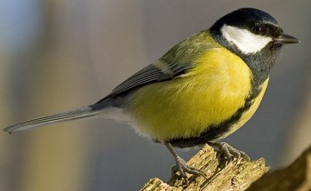
Синица
Летом синицы питаются только насекомыми. Зимой насекомые прячутся, и птичкам приходится плохо, зимой они прилетают к нашим домам за помощью. Они будут клевать всё, что дадите: зерно, крупу, крошки хлеба, кусочки мяса, несолёного сала.

Slide 4
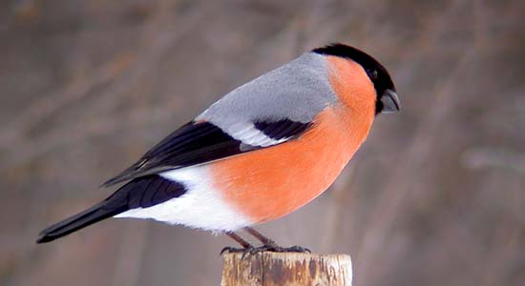
Снегирь
Снегирь чуть крупнее воробья, очень плотного сложения, сверху голубовато-серая с чёрным шапочка, подбородком, крыльями и хвостом, белыми надхвостьем и полосой на крыле, щёки и грудь у самцов красные или красно-розовые.

Slide 5
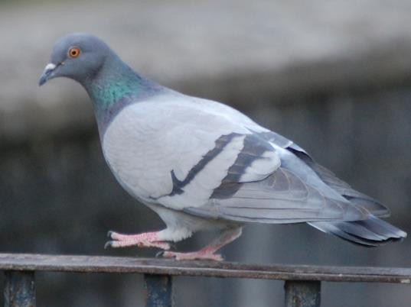
Голубь
У голубей туловище светло-серое, с беловатым надхвостьем и двумя тёмными полосами на внешней стороне крыльев. Обладает прекрасным зрением – различает цвета
радуги и ультрафиолетовые лучи. Питается растительными кормами: семенами, ягодами, плодами фруктовых деревьев.

Slide 6
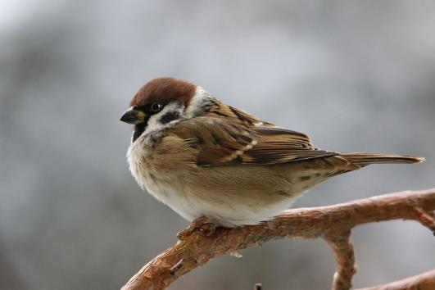
Воробей – бойкая, жизнерадостная, находчивая и общительная птица. Клюёт овёс, пшено, зимой селится вблизи жилища человека, клюёт всё, что найдёт – всеядная птица.

Slide 7
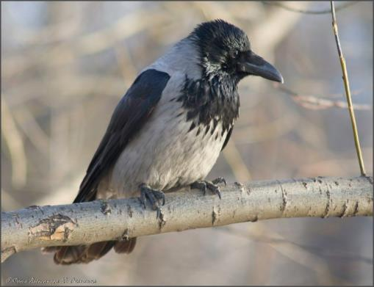
Ворона
Вороны очень умны. Фигура у вороны довольно неуклюжая. Ест ворона всё. Падаль, мыши, птички и их яйца, всякого рода черви и жуки, слизняки, рыба, овощи, фрукты, сыр, творог – всё ей годится. В природе ворона безусловно полезна, но вблизи человеческого жилья становится воровкой.

Slide 8
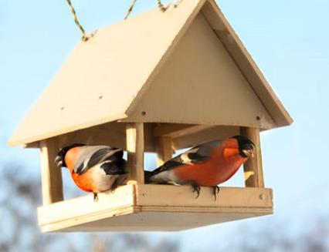
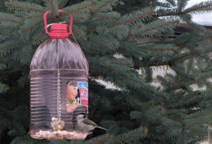
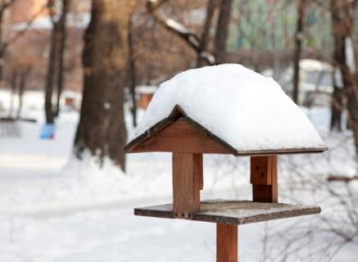
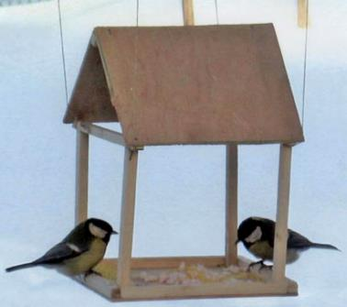
Кормушки для птиц!
В морозы птицы с радостью полакомятся кормом, оставленным людьми в кормушках. Это поможет им пережить сильные холода.

Slide 9
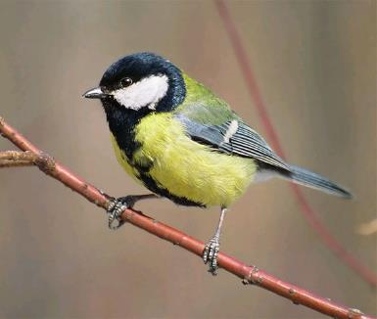
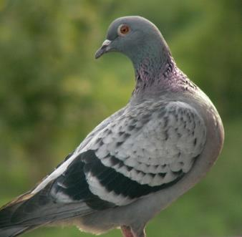
Загадки
Спинкою зеленовата,
Животиком желтовата,
Чёрненькая шапочка
И полоска шарфика.
В небе кружит птичек стая,
Стая, вовсе не простая!
Стаю эту ты не бей:
Стаю сизых … .

Slide 10
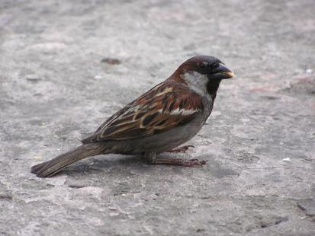
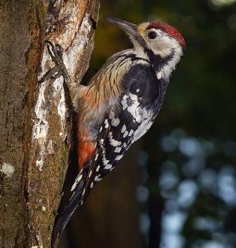
Загадки
Найдешь её в своём дворе,
Она на радость детворе.
Ты обижать её не смей!
Эта птичка - ...
В лесу, под щебет,
Звон и свист,
Стучит лесной телеграфист:
"Здорово, дрозд, приятель!"
И ставит подпись ...

Slide 11
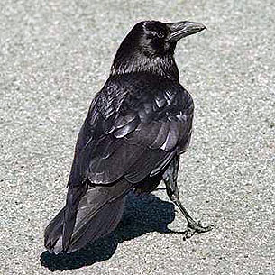
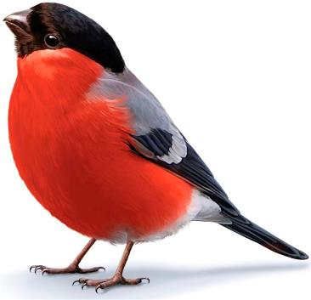
Загадки
Хочет с детства эта птица
Стать известною певицей.
День и ночь неугомонно
" Кар–кар–кар! " – поёт
Чернокрылый,
Красногрудый
И зимой найдет приют:
Не боится он простуды
- С первым снегом
Тут как тут!

Slide 12
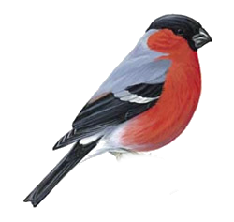
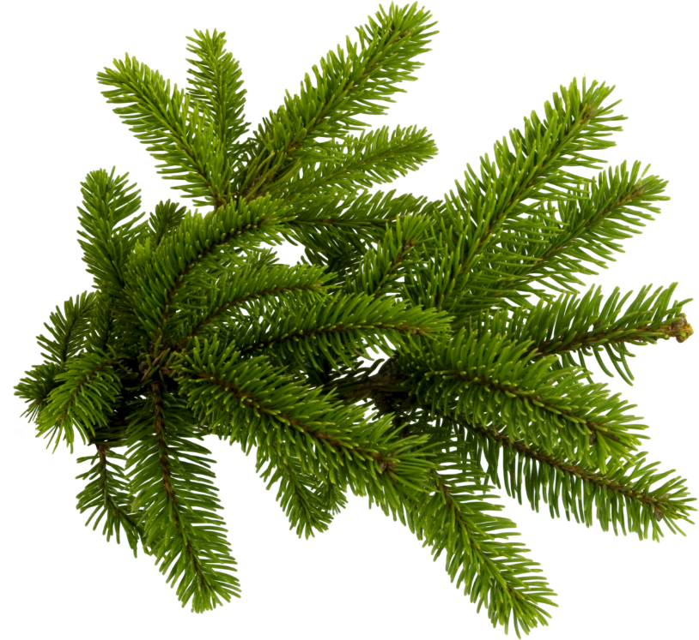
Угадай, кто спрятался

Slide 13
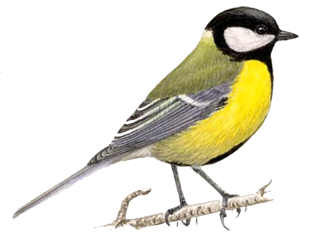
Угадай, кто спрятался

